Slide 1
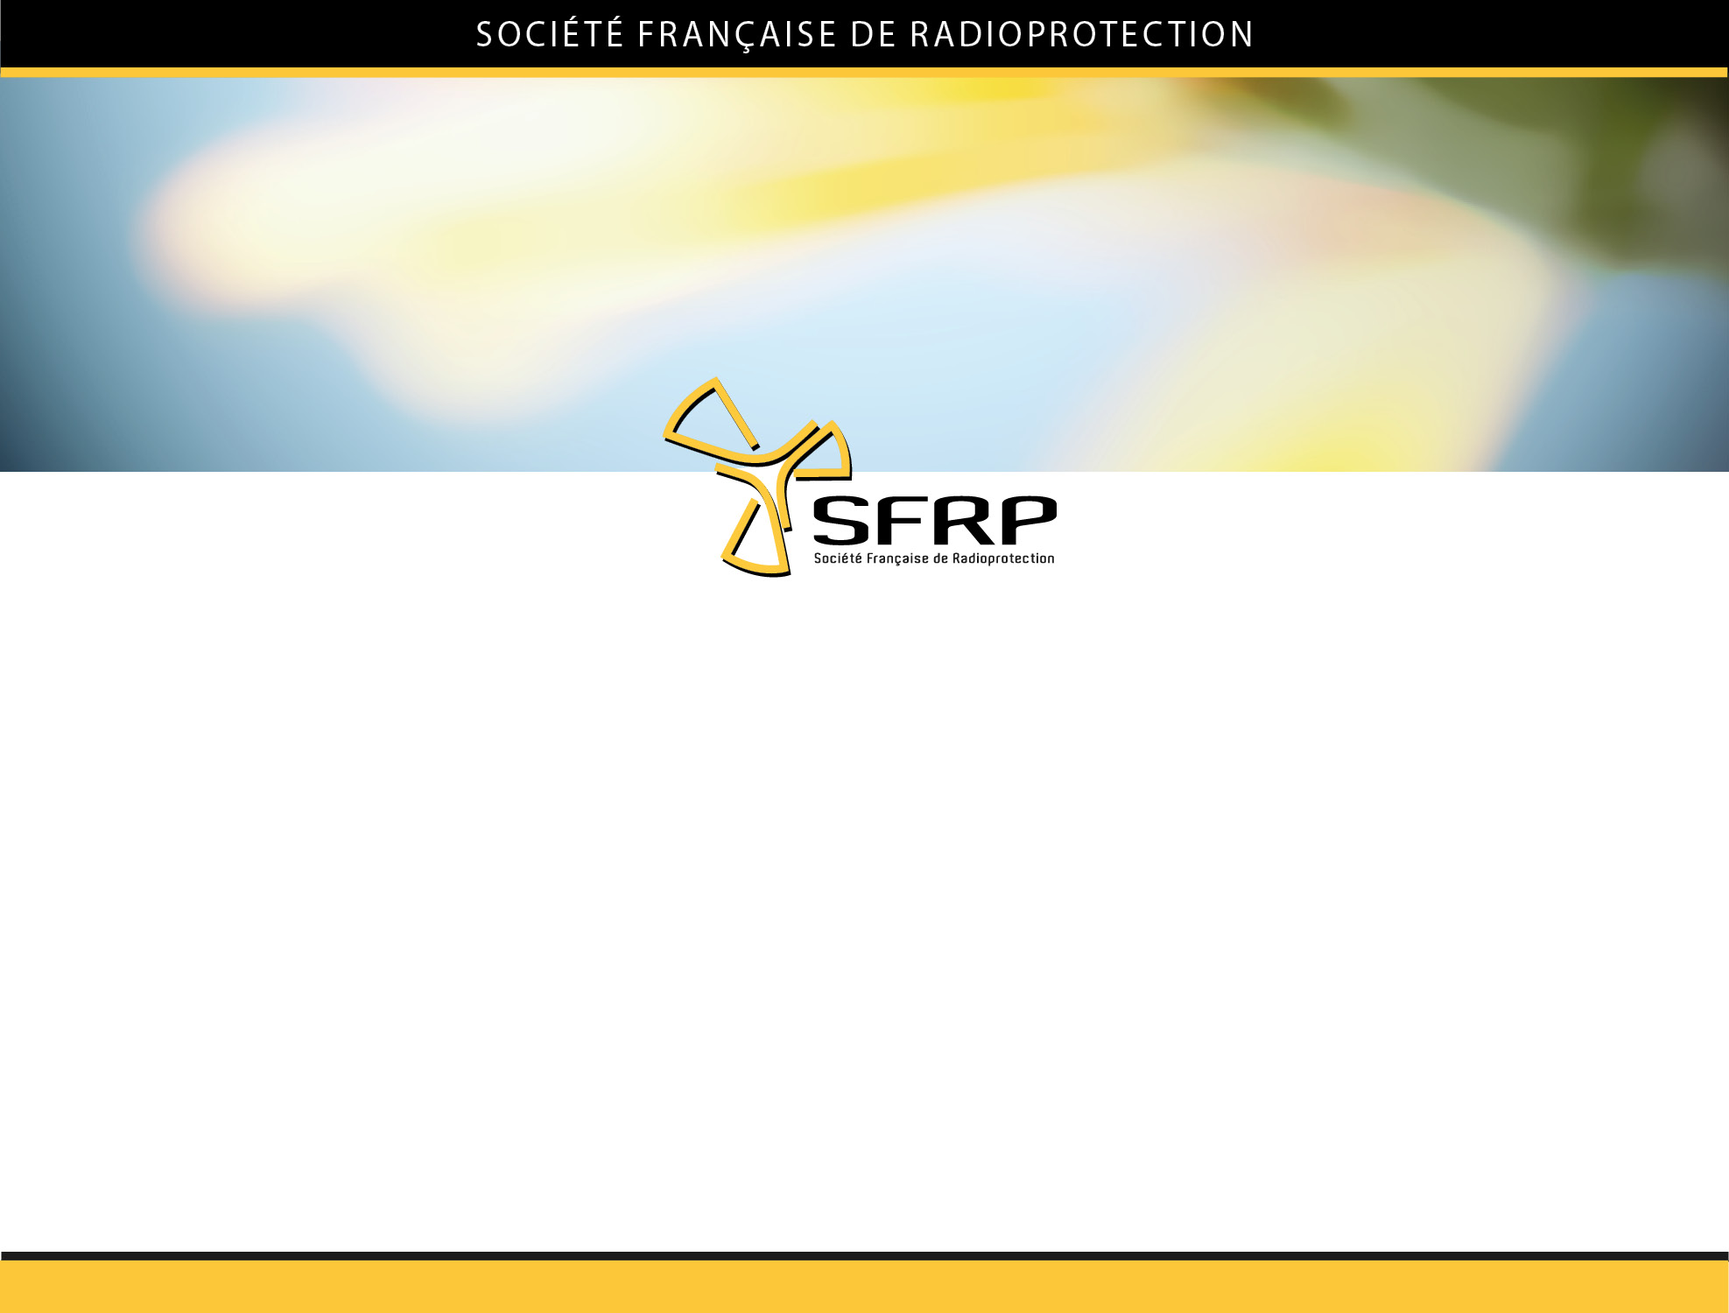


Séminaire SFRP-IRPA de février 2017 :
Comment prendre en compte le raisonnable dans la démarche ALARA
Thierry SCHNEIDER,
Président de la SFRP - Directeur du CEPN
Congrès National SFRP - Lille, 8 juin 2017
Société affiliée à

Slide 2
Le séminaire SFRP-IRPA
Proposition de la SFRP à l'IRPA suite à un groupe de travail sur la mise en œuvre du système de radioprotection
Organisé à Paris au CNAM les 23 et 24 février 2017
Réunissant une trentaine de participants
  Représentants des sociétés de RP européennes, japonaise et coréenne
  IRPA, CIPR, AEN, OMS, Réseau ALARA Européen

Slide 3
Objectifs du séminaire
Engager une discussion sur les fondements du principe d’optimisation
Partager le retour d’expérience sur la mise en œuvre d’ALARA
  Analyse du rôle des outils d’aide à la décision
  Implication des parties prenantes dans la recherche du raisonnable
Trois secteurs :
  L’industrie nucléaire
  Le domaine médical
  Les situations d’exposition existantes (radon, radium et post-accident)

Slide 4
Questionnements issus de l’enquête de l’IRPA
Système complexe parfois (souvent ?) complexe et difficile à expliquer
Pas toujours facile d’identifier les raisons qui sous-tendent l’adoption d’une décision concernant les actions de protection
Demande d’une plus grande visibilité des processus de décision sur la notion de “raisonnable”
Question rémanente :
  How low is low enough?

Slide 5
ALARA dans le secteur nucléaire (1)
Réduction significative des expositions individuelles les plus élevées depuis la publication 60 de la CIPR, notamment due à la réduction des limites de dose et à l'utilisation des contraintes de dose
Dose individuelle moyenne plutôt faible, mais distribution des doses variable selon la spécialité de travailleurs
Démarche d’optimisation largement guidée dans les années 80 et 90 par l’analyse coût-bénéfice
Utilisation importante du retour d’expérience pour guider les actions de protection

Slide 6
ALARA dans le secteur nucléaire (2)
Dans un environnement économique en pleine évolution, comment poursuivre la mise en œuvre de la démarche ALARA ?
  Quelles sont les marges d'optimisation pour les expositions en fonctionnement normal des installations ?
  Comment mettre en place une approche holistique/multi-risques et graduée ?
  Quels critères retenir pour l’évaluation du raisonnable et prendre en considération l’équité ?
Nécessité de mettre en place un dialogue entre l’opérateur et le régulateur
  Comment fixer et partager les critères d’évaluation ?

Slide 7
ALARA dans le secteur nucléaire (3)
Des challenges sur les transferts de risque :
  Entre travailleurs des différentes spécialités
  Entre travailleurs et le public
Des questionnements quant à la gestion des rejets :
  Minimisation ou recherche d’un optimum
  Considérations politiques, environnementales…
  Sélection des “meilleures technologies disponibles”
Rôle clé de la formation/sensibilisation des intervenants et de la diffusion de la culture de radioprotection

Slide 8
ALARA dans le secteur médical (1)
Objectif premier : Améliorer la qualité du diagnostic ou de l’acte médical
Optimisation de la RP pour les patients (CIPR Publication 105) :
  Maintenir les expositions ALARA en s’assurant que les expositions pour les patients soient proportionnées aux objectifs médicaux
La réduction des doses ou leur maintien reste un objectif en radiodiagnostic mais n’est généralement pas prioritaire en radiothérapie ou en médecine nucléaire
Focus sur la justification de l'acte souvent confondu avec l'optimisation

Slide 9
ALARA dans le secteur médical (2)
Mise en œuvre de l'optimisation : une responsabilité partagée
    Médecin, personnels de santé, gestionnaires de hôpitaux
Une différence de comportement et/ou de culture de radioprotection entre :
    médecins "prescripteurs", généralement peu sensibilisés à la RP
    spécialistes impliqués dans les diagnostics et les actes davantage sensibilisés/formés à la RP
    personnel de santé parfois peu sensibilisé/formé à la culture de radioprotection
Des patients peu impliqués dans la démarche d’optimisation
Rôle possible des associations de patients

Slide 10
ALARA dans le secteur médical (3)
Un développement récent de la communication et de la diffusion de la culture de radioprotection avec les patients, les professionnels de santé, les familles… (obligation avec la nouvelle directive européenne)
  Comment sensibiliser sans susciter la peur ?
  Renforcement des partages d’expérience et des audits
Challenge face aux nouvelles technologies notamment en radiothérapie : gestion des actes, besoin de formation pour éviter les incidents
Approche holistique en cours de développement dans le secteur médical
Coordination avec les régulateurs nécessaire pour évaluer la mise en œuvre d’ALARA
Considérations éthiques à renforcer pour la recherche du raisonnable (consentement éclairé, justification…)

Slide 11
ALARA dans les situations d’exposition existantes (1)
Situations d’exposition existantes : pas ou peu de “prise” sur la source, besoin de caractériser la situation avant d'agir, mais capacité à intervenir sur les voies de transfert et l’exposition
Importance du rôle des personnes exposées elles-mêmes dans la mise en œuvre des actions de protection et dans les décisions et approche centrée sur la qualité de vie
Rôle important des considérations éthiques et sociétales
Démarche d’optimisation : processus itératif visant une amélioration progressive de la situation
  Reconnaissance que le risque zéro n’est généralement pas atteignable
  Optimisation dépend des circonstances et du contexte local
    Rôle clé du niveau de référence

Slide 12
ALARA dans les situations d’exposition existantes (2)
Niveau de référence :
  Choix des valeurs constitue un réel challenge
  Besoin d’un référentiel (très souvent un focus sur 1 mSv/an)
  Niveau de référence souvent considéré comme valeur limite
  Nécessité de ne pas traiter les individus comme des personnes de “seconde zone” et mise en place d’un processus de délibération
Implication des parties prenantes et culture de radioprotection :
  Des difficultés pour les membres du public à comprendre le système de radioprotection, les niveaux de référence et les risques aux faibles doses
  Nécessité de développer la culture de radioprotection avec une focalisation sur les actions au niveau local
  Rôle clé des professionnels locaux

Slide 13
ALARA dans les situations d’exposition existantes (3)
Approche multi-risques prédominante dans certaines situations
  Importance de mettre en place une approche graduée
  Besoin de mise en perspective des situations mais à utiliser avec précaution
Transfert de risque à considérer mais peu traité
Importance de développer les conditions de la confiance sociale, notamment par un renforcement de la transparence et de l’implication des parties prenantes

Slide 14
Conclusions/perspectives
Pour les différentes situations d’exposition :
  Poursuivre l’analyse des critères adoptés pour juger du caractère raisonnable des actions de protection
    Identification des caractéristiques des situations, évaluation, processus décisionnel…
    Traduction de la prise en compte des considérations éthiques et sociétales
  Analyser les modalités de la mise en œuvre pratique d’une “approche graduée”
  Approfondir le retour d'expérience sur l’organisation du dialogue et le rôle de la culture de radioprotection pour la recherche du raisonnable entre les différentes parties prenantes (autorités, opérateurs, experts, public, patients, travailleurs…)

Slide 15
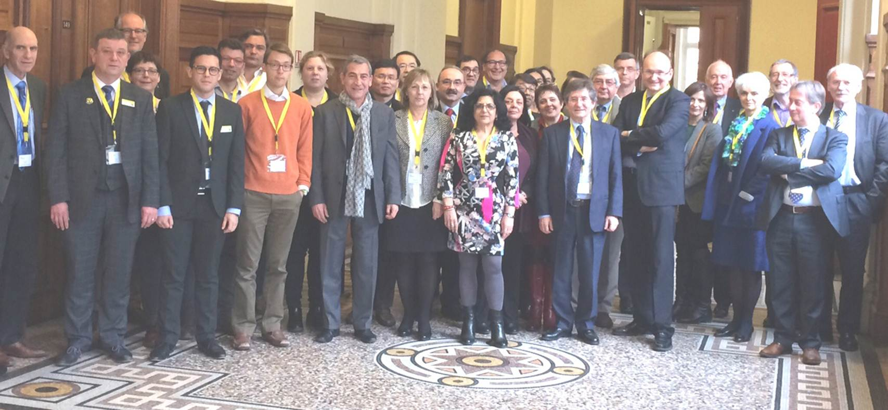
Merci de votre attention

